Slide 1








TIẾNG VIỆT
Bài 4
GIẢI THƯỞNG TÌNH BẠN

Slide 2


1
Khởi động

Slide 3
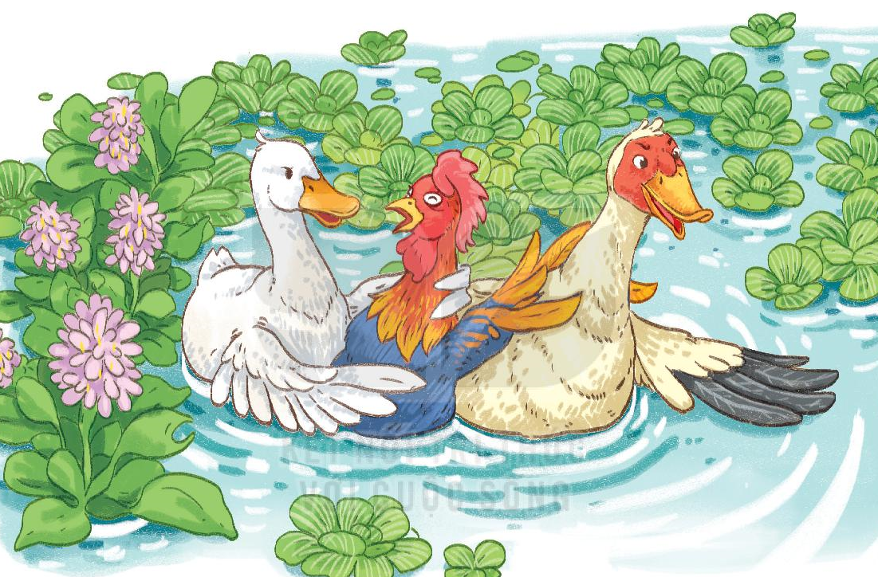

Quan sát tranh và nói về những gì em thấy trong tranh

Slide 4
2
Đọc

Slide 5
Giải thưởng tình bạn
Nai và hoẵng tham dự một cuộc chạy đua. Trước vạch xuất phát, nai và hoẵng xoạc chân lấy đà. Sau khi trọng tài ra hiệu, hai bạn lao như tên bắn. Cả hai luôn ở vị trí dẫn đầu. Bỗng nhiên, hoẵng vấp phải một hòn đá rồi ngã oạch. Nai vội dừng lại, đỡ hoẵng đứng dậy.
Nai và hoẵng về đích cuối cùng. Nhưng cả hai đều được tặng giải thưởng tình bạn.
(Lâm Anh)

Slide 6
Tìm tiếng trong bài có chứa vần mới:
oăng
oac
oat

Slide 7
Giải thưởng tình bạn
Nai và hoẵng tham dự một cuộc chạy đua. Trước vạch xuất phát, nai và hoẵng xoạc chân lấy đà. Sau khi trọng tài ra hiệu, hai bạn lao như tên bắn. Cả hai luôn ở vị trí dẫn đầu. Bỗng nhiên, hoẵng vấp phải một hòn đá rồi ngã oạch. Nai vội dừng lại, đỡ hoẵng đứng dậy.
Nai và hoẵng về đích cuối cùng. Nhưng cả hai đều được tặng giải thưởng tình bạn.
(Lâm Anh)

Slide 8
Giải thưởng tình bạn
Nai và hoẵng tham dự một cuộc chạy đua. Trước vạch xuất phát, nai và hoẵng xoạc chân lấy đà. Sau khi trọng tài ra hiệu, hai bạn lao như tên bắn. Cả hai luôn ở vị trí dẫn đầu. Bỗng nhiên, hoẵng vấp phải một hòn đá rồi ngã oạch. Nai vội dừng lại, đỡ hoẵng đứng dậy.
Nai và hoẵng về đích cuối cùng. Nhưng cả hai đều được tặng giải thưởng tình bạn.
(Lâm Anh)
1
2
3
4
5
6
7
8

Slide 9
Giải thưởng tình bạn
Nai và hoẵng tham dự một cuộc chạy đua. Trước vạch xuất phát, nai và hoẵng xoạc chân lấy đà. Sau khi trọng tài ra hiệu, hai bạn lao như tên bắn. Cả hai luôn ở vị trí dẫn đầu. Bỗng nhiên, hoẵng vấp phải một hòn đá rồi ngã oạch. Nai vội dừng lại, đỡ hoẵng đứng dậy.
1
2
Nai và hoẵng về đích cuối cùng. Nhưng cả hai đều được tặng giải thưởng tình bạn.
(Lâm Anh)

Slide 10
3
Trả lời
câu hỏi

Slide 11
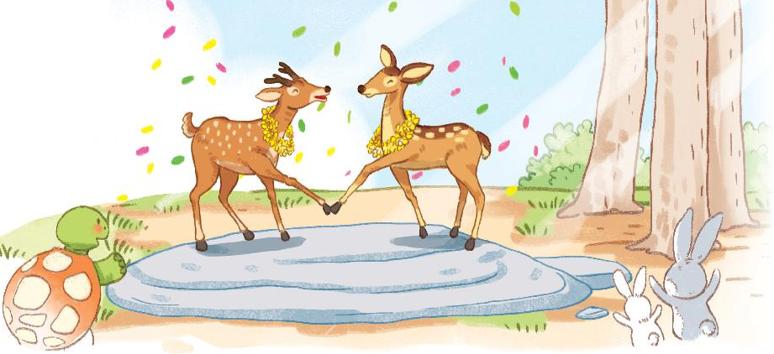
Đôi bạn trong câu chuyện này là ai?
Đôi bạn trong câu chuyện này là nai và hoẵng.

Slide 12
b. Vì sao hoẵng bị ngã?
Hoẵng ngã vì vấp phải một hòn đá.

Slide 13
c. Khi hoẵng ngã, nai đã làm gì?
Khi hoẵng ngã nai vội dừng lại, đỡ hoẵng đứng dậy.

Slide 14
4
Viết vào vở

Slide 15
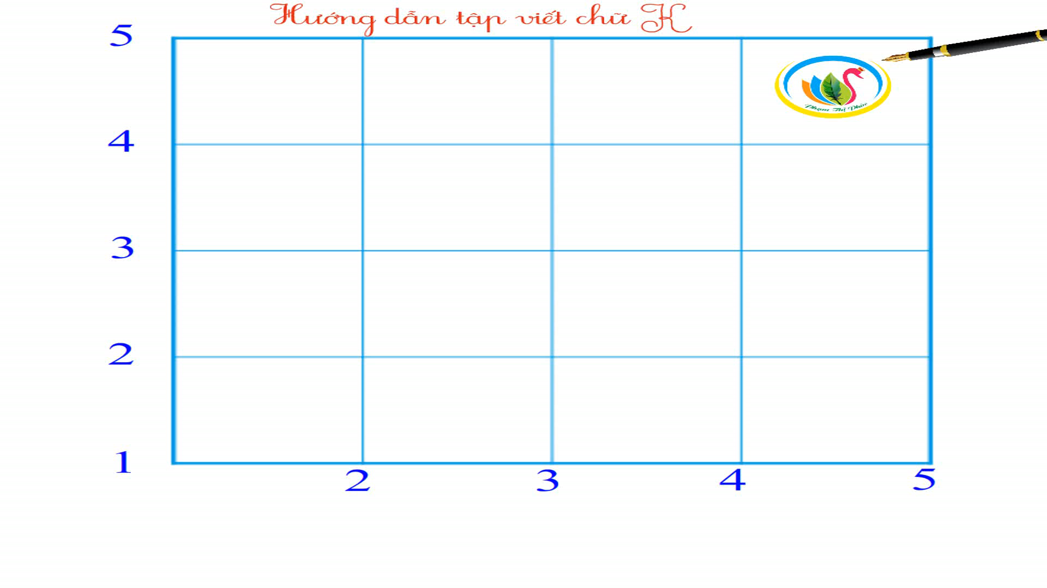

Slide 16
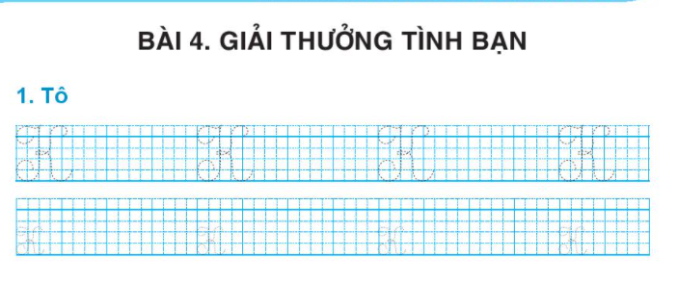
K
K
K
K
K
K
K
K

Slide 17
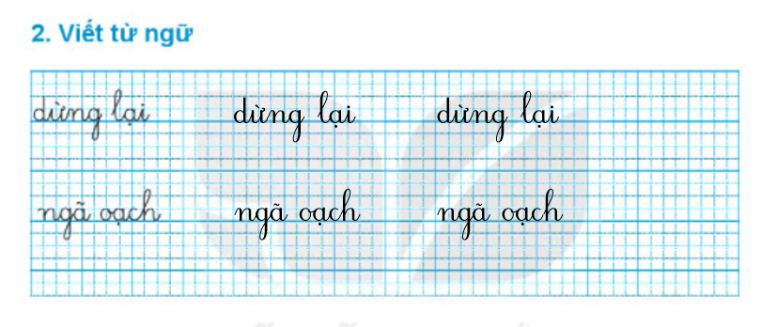

Slide 18
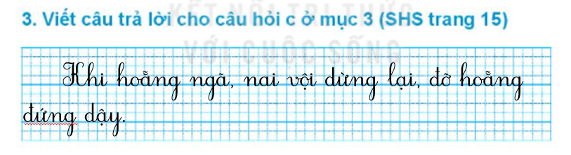

Slide 19
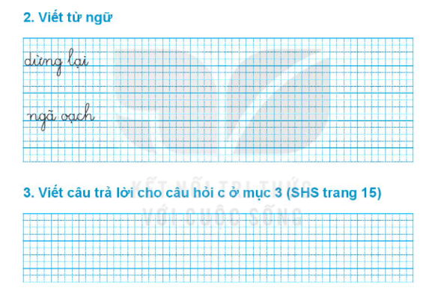
dừng lại dừng lại
ngã Ĳch ngã Ĳch
Khi hƋng ngã, nai vĖ dừng lại, đỡ hƋng
đứng dậy.

Slide 20
TIẾT 3

Slide 21


Bài 5
Chọn từ ngữ để hoàn thiện và viết câu vào vở:
xoạc
đứng dậy
đi lại
Khi học múa, em phải tập …… chân.

Slide 22
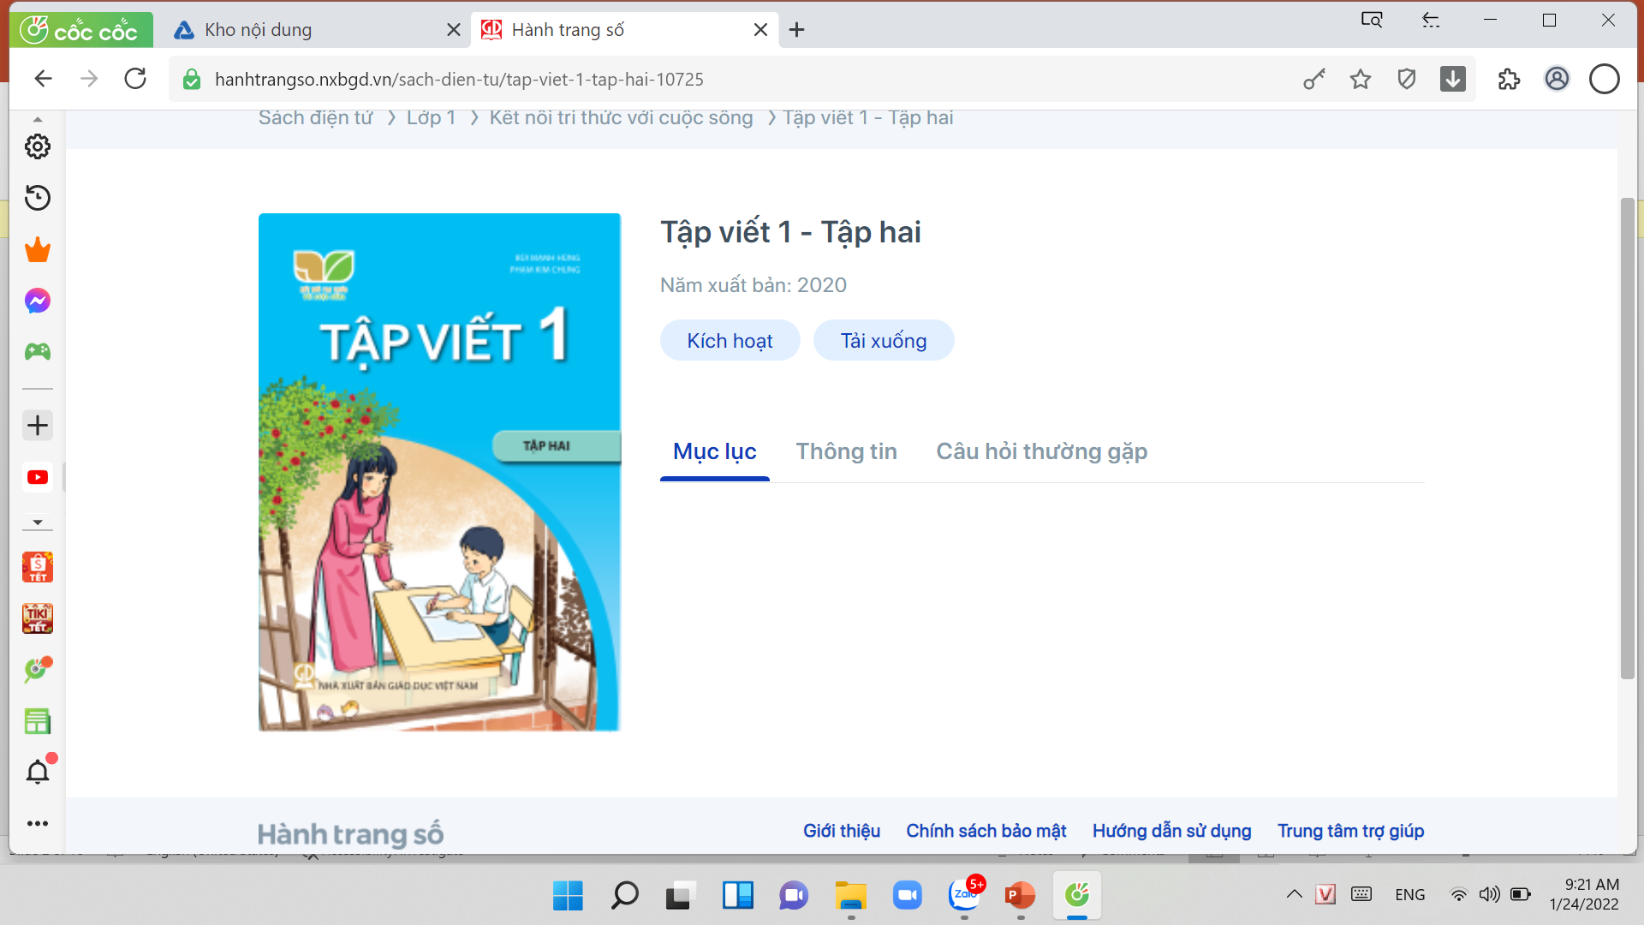
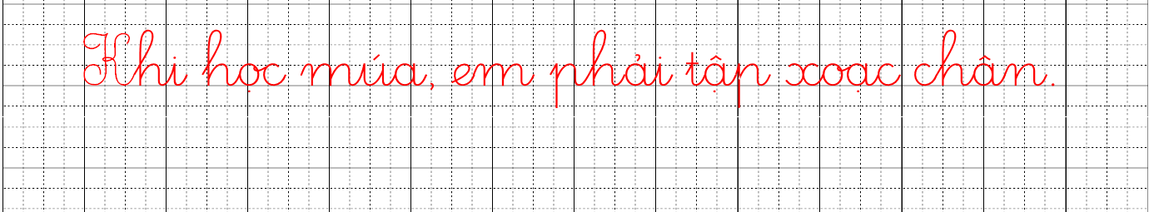
Viết câu hoàn thiện ở mục 5 (SGK trang 16)
vào vở tập viết mục 4 trang 5.

Slide 23
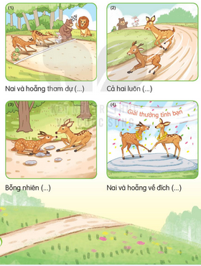
Bài 6: Quan sát tranh và kể lại câu chuyện Giải thưởng tình bạn:

Slide 24

Bài 7: Nghe – viết:
Nai và hoẵng về đích cuối cùng. Nhưng cả hai đều được tặng giải thưởng.

Slide 25
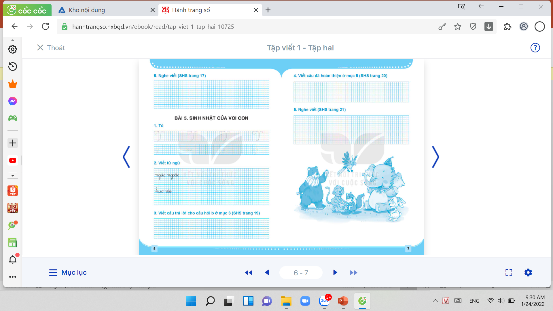
Nai và hƋng ωϙ đích cuĒ cùng.
Nhưng cả hai Αˉu đưϑ tặng giải
thưŋg.

Slide 26
Bài 8: Chọn vần phù hợp thay cho ô vuông.
a. Ươc hay ươt?
bước đi nước suối rượt đuổi
b. inh hay in?
tin tức đội hình vinh dự

Slide 27
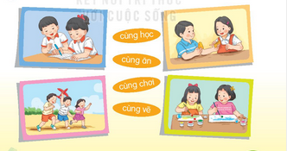
Bài 9: Quan sát tranh và dùng từ ngữ để nói theo tranh:

Slide 28




Nghỉ giữa tiết

